Slide 1
学級経営
Notes:
・本講座の内容は、スライドのとおりです。

Slide 2
学級（ホームルーム）経営とは
・学校の教育目標を実現するため、学級を基本の組織として展開される教育活動の計画・実施・評価（学級担任の全ての活動）
【学級経営の機能】
□学習集団としての側面
・児童生徒の知的・技能的な学習要求に応える
□生活集団としての側面
・人間関係や規律を形成する
両側面を一体的に捉えて、環境整備や教育活動、家庭等との連携に取り組むことが大切
Notes:
・次に、学級・ホームルーム経営について説明します。
・学級経営とは、学校の教育目標を実現するため、学級を基本の組織として展開される教育活動の計画・実施・評価など、学級担任として行う全ての活動です。
・学級経営の機能には、２つの側面があります。
・１つ目は、「学習集団としての側面」で、「児童生徒の知的・技能的な学習要求に応える」ために展開される学級担任の営みです。
・２つ目は、「生活集団としての側面」で、「円滑な人間関係やそのための規律を形成する」ために展開される営みです。
・これらは、別々に機能するものではなく、望ましい学習集団を組織することは、望ましい人間関係の形成に寄与したり、望ましい生活規律が形成されると、学習活動が活性化されたりするなど、両側面を一体的に捉えて、環境整備や教育活動、家庭等との連携に取り組むことが大切です。
・みなさんの日常の学級経営は、どちらの側面が強かったり弱かったり、あるいは、調和がとれていたりしますか。

Slide 3
学級経営の内容
学習指導
・日常の授業全般
・朝学習や朝読書などの学習支援
学級経営計画
・学級目標の設定、経営計画の立案
・学級組織の編成
・経営の評価・改善
生徒指導
・支持的な風土、ルールづくり
・学級集団づくり
・いじめ・不登校の未然防止
学習環境
・環境整備（室温、照明、通風等）
・教室の美化
進路指導
・在り方や生き方についての指導
・進路情報の提供、面談の実施
家庭との連携
・望ましい生活習慣の確立
・家庭学習の促進
学級事務
・諸表簿の整理、備品の管理
Notes:
・学級・ホームルーム経営の内容は、主にスライドの７つの内容が考えられます。
・１つ目は、「学級経営計画」で、「学級目標の設定、経営計画の立案」「学級組織の編 成」「経営の評価・改善」
・２つ目は、「学習環境」で、「室温、照明などの環境整備」「教室の美化」
・３つ目は、「家庭との連携」で、「望ましい生活習慣の確立」「家庭学習の促進」
・４つ目は、「学習指導」で、「日常の授業全般に関わること」のほか、「朝学習や朝読書などの学習支援」
・５つ目は、「生徒指導」で、「支持的な風土、ルールづくり」「学級集団づくり」「いじめ・不登校の未然防止」
・６つ目は、「進路指導」で、「在り方や生き方に関わる指導」「進路情報の提供、面談の実施」
・７つ目は、「学級事務」で、「諸表簿の整理、備品の管理」などの業務が挙げられます。

Slide 4
求められる学級像
・学級は、学校生活の基盤
・安心、安全で伸び伸び楽しい場であることが必要
・一人一人をかけがえない一人の人間として尊重
・よさや可能性を発揮し、心の居場所となる学級
Notes:
・これらの学級担任としての業務を他の先生方と連携・協働して進めていくことにより、実現が求められる学級像は、
○子どもたちにとって、学校生活の基盤となる学級
○安心、安全で伸び伸び楽しい場となる学級
○一人一人をかけがえない一人の人間として尊重し合える学級
○一人一人がよさや可能性を発揮し、心の居場所となる学級
ではないでしょうか。

Slide 5
求められる学級像
よりよい生活を築こうとする態度を育てる
・一人一人が活躍できる場の設定
・認め、励まし合う場の設定
・思いや願いを生かし、助け合える場の設定
自己実現を促す
・自ら課題を見付け、よりよく問題を解決することができるよう、一人一人がもつよさや可能性を伸長させる指導
開かれた学級経営
・他の教師と連携・協働
・同学年に加え、管理職・他学年・養護教諭等との連携体制の確立
Notes:
・求められる学級像を、もう少し具体化すると、主にスライドの３つの内容が考えられます。
・１つ目は、「よりよい生活を築こうとする態度を育てる学級」で、「一人一人が活躍できる場の設定」「認め、励まし合う場の設定」
・２つ目は、「自己実現を促す学級」で、「自ら課題を見付け、よりよく問題を解決することができるよう、一人一人がもつよさや可能性を伸長させる指導を行うこと」
・３つ目は、「開かれた学級経営」で、「同学年に加え、管理職・他学年・養護教諭等との連携体制を確立すること」などが大切です。

Slide 6
学級がうまく機能しない状況
児童生徒の行動
・授業に遅れて入室 ・乱暴や陰湿ないたずら
・奇声や大声 ・立ち歩き、退室
・教師への暴言、暴力
要因
・学年・学級の指導の在り方 ・児童生徒の人間関係
・特別な配慮や支援を必要とする児童生徒への対応の在り方
・家庭環境
未然防止や早期解決の手立て
・一人で問題を抱え込まず組織的に対応、学級担任を孤立させない体制
・学習指導・生徒指導・児童生徒理解に係る校内研修の充実
・スクールカウンセラーやスクールソーシャルワーカー等との連携
Notes:
・求められる学級像の実現を目指す一方で、学級がうまく機能しない状況についても、理解を深め、未然防止や早期解決に取り組む素地を身に付けておくことも重要です。
・「学級がうまく機能しない状況」を例示すると、主にスライドの３つの内容が考えられます。
・「児童生徒の行動」で、「授業に遅れて入室」「乱暴や陰湿ないたずら」「奇声や大声」「立ち歩き、退室」などの兆候に敏感であることが大切です。
・これらの児童生徒の行動の要因は、「学年・学級の指導の在り方」「児童生徒の人間関係」「特別な支援を必要とする児童生徒への対応」などに課題があることが考えられ、
・こうした兆候が感じられた際は、「一人で問題を抱え込まず組織的に対応し、学級担任を孤立させない体制を整えること」「スクールカウンセラーやスクールソーシャルワーカーなど、外部の人材の力も柔軟に活用すること」、「そもそもこうした事案が発生しないよう、学習指導・生徒指導・児童生徒理解に係る校内研修の充実を図ること」など、未然防止や早期解決の手立てが何より大切です。
・初任段階の先生方は、学級経営での手応えも失敗も、全てが教員としての成長の糧となりますので、積極的に他の先生方にアドバイスや支援を求めて、日常の実践に活かしてください。

Slide 7
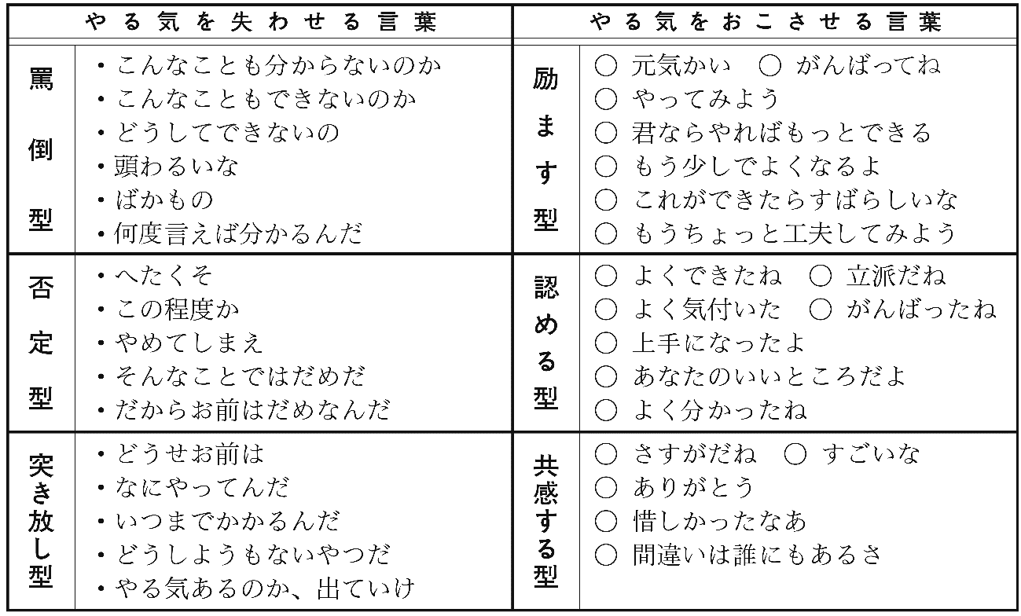
教師の言葉
Notes:
・先ほど説明した「求められる学級像」に近付くことも、学級がうまく機能しない状況に至ることも、教師の言動に左右することが大きいものです。
・教師が教育的愛情の基に発したと感じている言動でも、受け止め手の児童生徒にとっては、やる気を失わせるものであったり、反対に、何気ないメッセージが児童生徒のやる気を喚起したりすることもあります。
・スライドに例示している言動を見て、御自身の日常の言葉かけを振り返ると、どのような印象を思い浮かべるでしょうか。

Slide 8
学級経営計画（学級経営案）
学級経営全体について、児童生徒を１年間どのように育てていくかという総合的な見通しをもった計画
Notes:
・児童生徒への日常の教育活動が、ひと時の状況に左右されず、目指す学級像の実現に向けて、一貫性のある営みにしていくために、学級経営の計画を明確にすることが大切です。
・学級経営の計画は、学級経営全体について、児童生徒を１年間どのように育てていくかという総合的な見通しをもった計画で、一般的に「学級経営案」と呼ばれることもあります。
・学級経営案の構成は、スライドに示す内容が考えられますが、学級経営は、学校の教育目標や校長が示す学校経営の重点を達成するための営みの一部ですので、いずれの内容においても、学級担任の個人的な考えではなく、学校の教育目標や学校経営の重点に基づく視点をもつことが不可欠です。

Slide 9
学級経営計画（学級経営案）
Notes:
・スライドに例示している学級経営計画の作成の手順で、「１ 学校の教育目標の理解」「２ 学年の目標・方針の理解」「３ 学級の実態把握（児童生徒の願い）」が、「学級経営の方針・重点（学級担任の願い）」に先んじて示されているのは、「学級経営は、学校の教育目標や校長が示す学校経営の重点を達成するための営みの一部」であるためです。
・みなさんの中には、初任段階の１年次から学級担任として御尽力されている方もいらっしゃると思います。
・また、そのような方の中には、赴任当初に、先輩の先生の学級経営案を参考にしながら、御自身の計画を立てた方もいらっしゃるかもしれません。
・どのような営みであっても、「学級経営は、学校の教育目標や校長が示す学校経営の重点を達成するための営みの一部」ということが前提になっていることについて、御理解をいただき、これからの学級経営を進めていただきたいと思います。

Slide 10
学級経営の実際
教室環境の工夫
○ 教師がつくる環境
・学習に関する掲示物 ・ＩＣＴ環境 ・作品への励ましメッセージ
○ 児童生徒と共につくる環境
・学級目標 ・学習課題 ・家庭学習の啓発
○ 児童生徒が自らつくる環境
・係・当番活動・委員会コーナー ・個人・グループ目標の掲示
【掲示・展示のポイント】
☆ 目的を明確に（目的に応じた場の配慮等）
☆ 他の掲示・展示との関連・調和（内容の偏り、分量等）
☆ 興味・関心を喚起する工夫（時期・期間・配置等）
☆ 内容、表現の適切さ、文字の正確さ
Notes:
・ここからは、学級経営の実際について説明します。
・はじめに、教室環境の工夫についてです。
・教室環境の工夫には、
○「学習に関する掲示物」「ＩＣＴ環境」「作品への励ましメッセージ」といった「教師がつくる環境」
○「学級目標」「学習課題」「家庭学習の啓発」といった児童生徒と共につくる環境
○「係・当番活動・委員会コーナー」「個人・グループ目標の掲示」といった「児童生徒が自らつくる環境」があります。
・いずれの工夫においても、
○目的に応じた場の配慮など、目的を明確にすること
○内容の偏り、分量など、他の掲示・展示との関連・調和を図ること
○時期・期間・配置など、興味・関心を喚起する工夫を行うこと
○内容、表現の適切さ、文字の正確さには十分に留意することなどが重要です。

Slide 11
学級経営の実際
教室環境の例
Notes:
・例えば、教室の前面の環境は、特別な配慮や支援を必要とする子どもたちに配慮して、黒板や大型ディスプレイに集中できる、あえて簡素な環境とすること

Slide 12
学級経営の実際
教室環境の例
Notes:
・側面や背面には、児童生徒が自ら整える環境、児童生徒と教師が共に整える環境を整えることなどが考えられます。

Slide 13
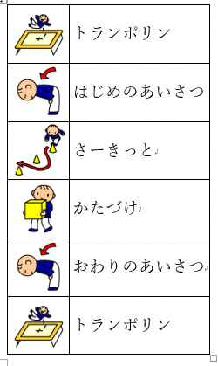
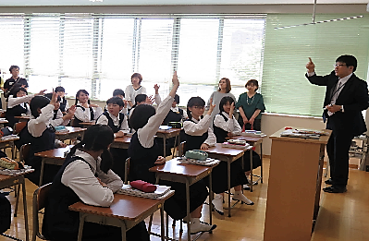
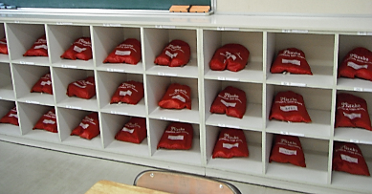
学級経営の実際
学習環境が整った机
学習の流れの掲示（特別支援学校）
教室後方の棚の整理整頓
Notes:
・スライドは、教室環境の事例です。
・左上は、机上整理のルールの定着を図る事例
・左下は、整理整頓のルールの定着を図る事例
・右側は、基本的な学習過程の定着を図る事例です。

Slide 14
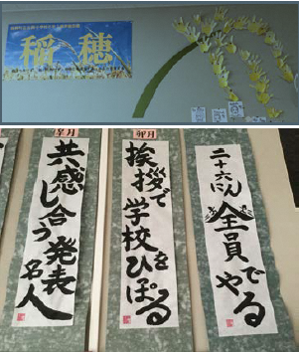
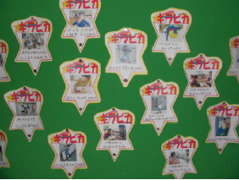
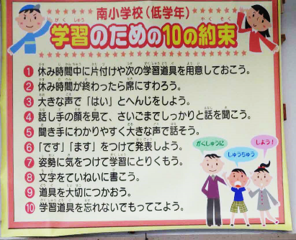
学級経営の実際
Notes:
・また、スライド左側は、学級やホームルームの目標の意識化を図る環境を整えている事例
・右上は、児童生徒が互いのよさを認め合う風土を醸成する環境を整えている事例
・右下は、どの児童生徒にも落ち着いた学習環境を整えるためのルールの定着を図る事例です。

Slide 15
隠れたカリキュラム
・「潜在的カリキュラム」ともいう
・教師が意図せず教え続けている教育内容
・主に教師の言動・服装、教室環境、学校風土に関するもの
・ネガティブなものとポジティブなものが存在
Notes:
・続いて、学級・ホームルーム経営を行っていく上で大切な「隠れたカリキュラム」の存在について触れたいと思います。
・みなさんは、「隠れたカリキュラム」について、ご存じですか。
・「隠れたカリキュラム」は、「潜在的カリキュラム」と呼ばれることもあり、「教師が意図せず教え続けている教育内容」のことです。
・「隠れたカリキュラム」は、主に、教師の言動・服装、教室環境、学校風土に関わるものがあり、ネガティブなものもあれば、ポジティブなものがあります。
・例えば、スライド下段のネガティブな隠れたカリキュラムには、
・教師がいつも時間を守らないと、児童生徒には「自分たちも時間にルーズであってもよい」
・いつも教室が汚いと、児童生徒には「整理整頓は重要ではない」「汚れた環境でも気にならない」といった意識が生まれたり、風土が醸成されたりしてしまいます。

Slide 16
隠れたカリキュラム
Notes:
・一方、スライド上段のポジティブな隠れたカリキュラムには、教師がいつも明るいと、児童生徒の表情も明るくなる。
・提出物の期限を守らせていくと、児童生徒には「ものごとを期限までにやり遂げようとする」「約束は守るものだという意識が身に付く」といった好循環が生まれます。
・スライド下段のように、隠れたカリキュラムは、教師のあらゆる言動が関わるものですので、日常の実践で意識をしてみてください。

Slide 17
健康観察
・日常的に児童生徒の健康状態を把握
・心身の健康問題を早期に発見、適切に対応
・体調不良だけでなく、ストレスやいじめ、不登校、虐待など、心の健康問題も早期発見・早期対応
Notes:
・続いて、児童生徒の健康観察の大切さについても考えてみたいと思います。
・児童生徒の健康観察は、日常的に児童生徒の健康状態を把握するもので、心身の健康問題を早期に発見し、適切に対応していくことにつながることはもとより、体調不良だけでなく、ストレスやいじめ、不登校、虐待など、心の健康問題にも注視することで、それらの早期発見や早期対応にもつながる重要な取組です。

Slide 18
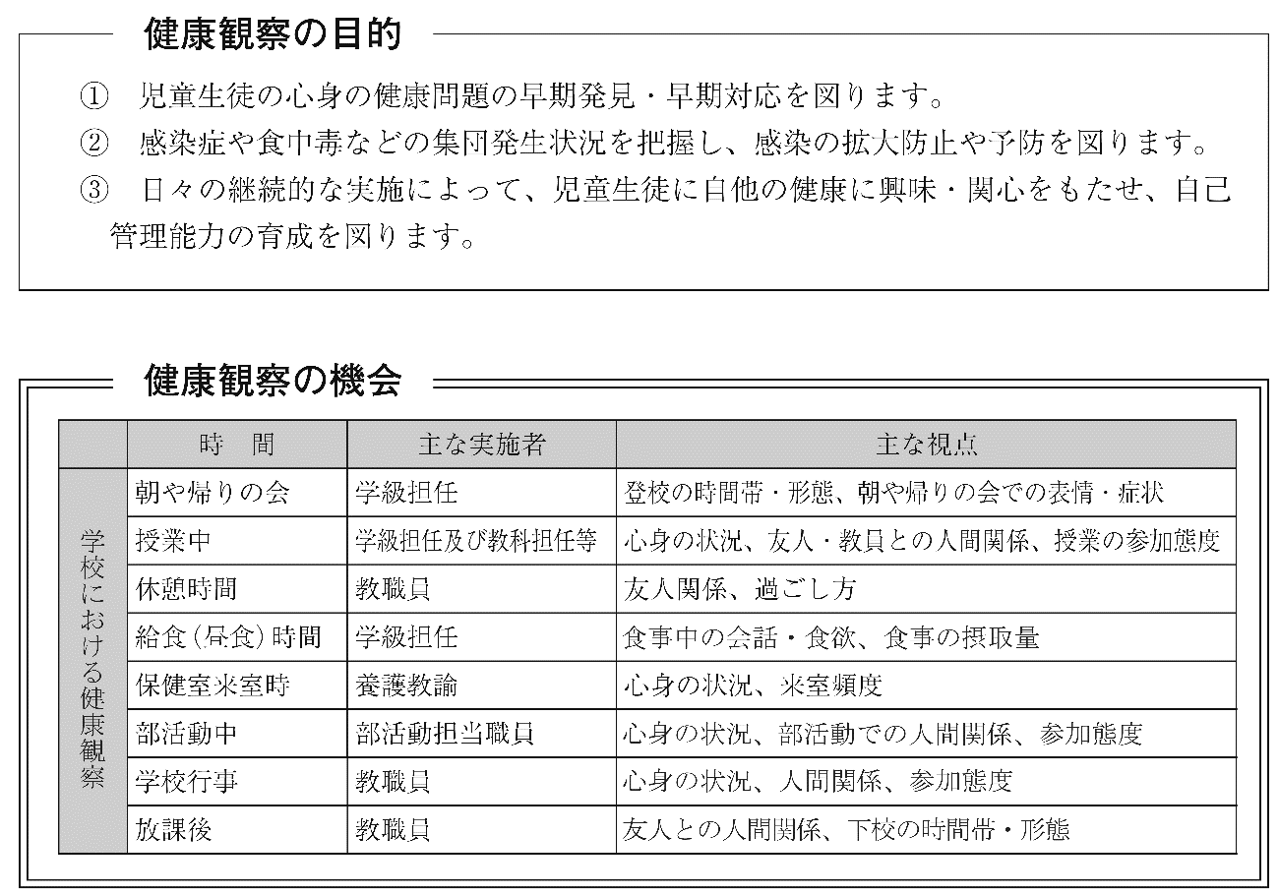
健康観察
健康状態について、教師間の引き継ぎ、情報共有が重要
Notes:
・健康観察の機会は、スライド中段の左側のとおり、学校生活全体を通して行っていくべきものです。
・また、表の真ん中に、様々な教職員が示されているとおり、学級担任だけではなく、教師間の引き継ぎ、情報共有を行い、学校全体で連携して、児童生徒の健康状態を把握することが大切となります。

Slide 19
家庭との連携
・学級経営に進めるため、保護者の関心を高めることは大切
・学級担任は、学級経営の重点や家庭への協力内容について、保護者に理解を深めてもらえるよう努めること
・対話、学級通信、保護者会の機会等を活用し、日常的に連携
Notes:
・最後に、学級・ホームルーム経営を円滑に行っていくための家庭との連携について触れたいと思います。
・学級経営に進めるために、保護者の関心を高めることが大切であることは、御承知のとおりです。
・学級担任は、対話、学級通信、保護者会の機会等を活用し、学級経営の重点や家庭への協力内容について、保護者に理解を深めてもらえるよう努めていく必要があります。
・スライド下段のとおり、ポイントは、日常的に保護者と連携を図り、安心感や信頼感を得ることです。
・みなさんも、問題が生じたときだけではなく、児童生徒のよい面を積極的に伝えていくことに心がけていただきたいと思います。

Slide 20
家庭との連携
学年通信・学級通信
・学校の教育方針や児童生徒の学校生活の様子を保護者に伝えるもの
・学校や学級の様子を多面的に伝える
・学校から出される文書であることを踏まえ、必ず、校長、教頭、学年主任等に内容の点検を受ける
【作成のポイント】
・保護者向け、児童生徒向けなど、対象を明確に
・何を連絡、依頼、報告するのか、目的を明確に
・記事の内容や表現・語句に十分配慮、誤解を避ける
・児童生徒の日常の様子が分かるように工夫
・配付に当たっては、必要に応じて､説明が必要なものは補足
・児童生徒の個人情報の保護については、十分に配慮
Notes:
・日常的に保護者と連携を図り、安心感や信頼感を得るための取組の一つに、学年通信や学級通信があります。
・学年通信や学級通信は、学校の教育方針や児童生徒の学校生活の様子を保護者に伝える取組で、公平性や公正性の観点から、学校や学級の様子を多面的に伝えることが求められます。
・特に、初任段階の皆さんに御理解いただきたいことは、学年通信や学級通信は、学校から出される文書であることです。
・保護者の信頼を得るために、必ず、校長、教頭、学年主任等に内容の点検を受けるようにしてください。

Slide 21
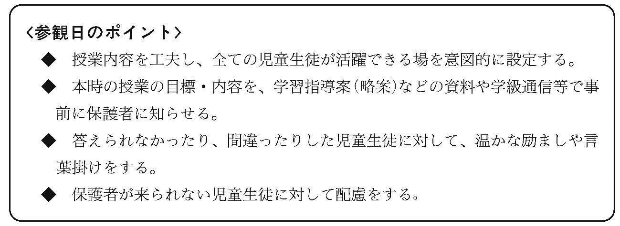
家庭との連携
授業参観
・児童生徒の様子を知らせる機会（活動の様子、作品、掲示物等）
・学校・学級の様子、雰囲気を知らせる機会
・学習内容、指導方法を知らせる機会
・学級担任の方針や願いを示す機会
Notes:
・また、保護者の方に直接、学級や児童生徒の様子を見ていただく授業参観の機会も大切です。
・授業参観は、「活動の様子、作品、掲示物などから、児童生徒の様子を知らせる機会」であると同時に、「学校・学級の様子、雰囲気を知らせる機会」「学習内容、指導方法を知らせる機会」「学級担任の方針や願いを示す機会」となるなど、様々な効果があります。
・スライド下段のとおり、授業参観で、多くの児童生徒が活躍できる場を設定する
・学級通信などで、事前に、参観していただく学習内容をお知らせする
・参観中に、児童生徒に暖かい言葉かけをする
・保護者が参観できない児童生徒にも配慮するなどの取組を意図的に行い、授業参観を機会を活用して、保護者の信頼を得るようにしていただきたいと思います。

Slide 22
家庭との連携
保護者会
・誰でも話のできる話題設定
・事実、指導の手立て、解決方法の具体的な説明
・他の教員と歩調を合わせる
・事前に、学年主任等のアドバイスを受け、説明のポイントを明確に
Notes:
・授業参観の後には、保護者会が実施されることも多いと思います。
・保護者会は、学級担任と保護者が直接、対話することができる重要な機会ですので、誰でも話のできる話題を設定する。
・事実、指導の手立て、解決方法の具体的な説明をするなどして、保護者との信頼関係を築いていただきたいと思います。
・保護者会を円滑に進めるために、初任段階の皆さんには、他の教員と歩調を合わせたり、事前に、学年主任等のアドバイスを受け、説明のポイントを明確にしたりすることに留意いただきたいと思います。
・また、保護者会で保護者から質問を受け、回答に苦慮した際は、回答を急がず、保護者会後に、管理職や学年主任の先生に相談し、対応するようにすることも大切です。
・保護者の方には、学校組織として対応することを心がけていただきたいと思います。

Slide 23
○ 自身の学級・ホームルームの状況について、他の教職員と連携し、適切に把握しましょう。
○ 学級・ホームルームが、全ての児童生徒にとって「心の居場所」になるように、多様な個性を認め、様々な人間関係を見据えながら、集団づくり、人間関係づくりを進めましょう。
○ 学級・ホームルーム経営の明確な「目標」をもち、目標達成のための具体的な手立てを「計画」「実践」し、実践の「評価」を基に、経営の「改善」に努めましょう。
Notes:
・ここまで、学年・学級・ホームルーム経営の様々なことを説明しました。
・ポイントをまとめたいと思います。
・初任段階の皆さんには、まず、自身の学級・ホームルームの状況について、他の教職員と連携し、状況把握を確実に行うことを大切にしてください。
・また、学級・ホームルームが、児童生徒にとって「心の居場所」になるように、多様な個性や様々な人間関係を見据えながら、望ましい集団、人間関係づくりを進めていっていただきたいと思います。
・最後に、「目標」「計画」「実践」「評価」「改善」のＰＤＣＡサイクルを大切にしていただきたいと思います。
・初任段階の先生が、学級・ホームルームがうまく機能しない状況になる事例の多くでは、学級・ホームルーム経営をスタートするに当たり作成した目標等を達成しなければと気負いすぎ、子どもとの信頼関係ができていないにもかかわらず厳しい指導を行っていたり、その反対に、指導しなければいけないことを徹底できなかったりしています。
・指導がうまくいかないときは、決して一人では抱え込まず、早い段階で学年の先生や管理職に相談し、実践したことを振り返り、学級・ホームルーム経営の改善に努めていただきたいと思います。
・本講座の説明は以上ですが、どのような学びを得ることができましたか。
・研修講座から学んだことを踏まえて、今後の目標を定め、目標達成に向けて、どのような取組を行いたいかを考えてみましょう。
・次回の研修の時や、今年度が終わるとき等の節目に、今回定めた目標を達成できたのかを振り返り、今後に生かしてください。
（以上）

Slide 24
参考資料
【道立高校への転学・編入学ガイドライン】
【特別支援学校への転学】
○道立高校への転学・
編入学ガイドライン
○事務手続き
Notes:
・また、各学校における学習指導のさらなる充実に向けて、資料提供等を行っています。
・道立高校への編入・転入学、特別支援学校転学への事務手続きについて、ＱＲコードから御覧ください。

